Slide 1
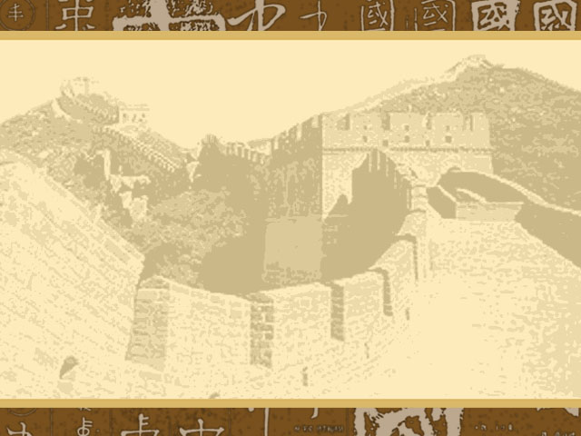
范進中舉

Slide 2
內容重點
一、范進中舉前：
1. 生活狀況：
a. 貧窮困苦
b. 只知讀書

Slide 3
內容重點
2. 胡屠戶態度：
a. 對范進：
(1) 稱呼(及范母)：
范進：現世寶、窮鬼
范母：老不死的老娘
(2) 才學評價：
中相公因為宗師見他老，捨與他的。
(3) 相貌評價：
尖嘴猴腮，不及城中的老爺(方面大耳)。

Slide 4
內容重點
(4) 態度：
態度傲慢，經常斥喝、教訓他。
(5) 選婿眼光：
說女兒嫁他後捱窮，每日小菜飯，「可憐」。
(6) 賀禮
一副大腸和一瓶酒。
──諷刺失意讀書，不事生產，謀生無能，遭人白眼。

Slide 5
內容重點
二、范進中舉後：
1. 胡屠戶態度：
(1) 稱呼：
范進：賢婿老爺
范母：老太太
(2) 才學評價：
才學高
(3) 相貌評價：
品貌好
城中張府等老爺也沒這樣體面的相貌。

Slide 6
內容重點
(4) 態度：
態度恭敬，巴結奉承
(5) 選婿眼光：
覺得自己有眼光，女兒三十多歲，多少有錢人要與他結親，但他覺得女兒像有福氣的，要嫁老爺。
(6) 賀禮：
七八斤肉，四五千錢。

Slide 7
內容重點
2. 鄉民態度：
巴結奉承，熱心為他張羅招待報錄人的食品。
──諷刺世態炎涼，趨炎附勢

Slide 8
內容重點
三、范進中瘋：
甲、原因：
1. 考了多年秀才，不信可一次成功。
2. 可以擺脫窮困,得到富貴榮華。
3. 一生願望達成。
乙、諷刺:
1. 科舉給士子造成沉重精神壓力
2. 士子熱衷功名，迷失本性。

Slide 9
內容重點
四、中心主題：
1. 諷刺科舉制度：
a.使讀書人飽受壓力
b.使讀書人只知考試，不善營生，懦弱無能。
c.造成特權階級，使社會中人逢迎巴結，
敗壞風氣

Slide 10
內容重點
2.諷刺社會風氣
a.勢利鄙俗
b.迷信鬼神

Slide 11
人物分析
一、胡屠戶：
1.言行粗鄙：
a.說話：叫范進「撒拋尿自己照照」。
b.行動：「一口啐在臉上。」
2.尖酸刻薄：
說范進中相公因為宗師見他老，捨與他的。

Slide 12
人物分析
3. 高傲自大(自高自大)：
教訓范進對自己同行不要「裝大」，但對做田的拱手作揖就是壞了學校規矩。
4. 迷信無知：
認為舉人是天上的星宿，是打不得的，否則閻王會作出懲罰。
當他打了范進後，他感到手隱隱作痛，把個巴掌仰著，再也彎不過來。

Slide 13
人物分析
5.趨炎附勢：
中舉前：對范進態度惡劣
中舉後：對他恭敬奉承
6.勢利虛榮：
認為范進凡事要立起個體統來，對做田等平頭百姓，拱手作揖就是壞了學校規矩。

Slide 14
人物分析
二、范進：
1. 熱中功名：
窮一生之力只為科舉考試，他自言：
「…自古無場外的舉人，如不進去考他一考，如何甘心？」
2. 溫馴能忍 (怯懦畏縮)：
對丈人的訓斥，唯唯諾諾，不敢拂逆。

Slide 15
人物分析
3. 忠厚孝順：
不敢違抗母親的吩咐，母親吩咐他去賣雞，他就照辦。
4. 迂腐無能：
只知科舉考試，欠謀生技能，考舉人後回家，家人已餓了兩三天。
家裡沒有早飯米，也是母親吩咐他去賣雞。

Slide 16
作法分析
1. 敘事特點:
a.第三人稱
b.順敘
c.詳略得宜
——詳寫中舉後，略寫中舉前
d.透過對話交代情節
e.條理分明

Slide 17
二、人物刻劃:
1. 對話：
胡屠戶：「…像你這尖嘴猴腮，也該撒拋尿自己照照！…」
──尖酸刻薄，言語粗鄙。
2. 行動：
胡屠戶：「一口啐在臉上。」
──動作粗鄙無禮。

Slide 18
3. 心理：
范進心想：「…自古無場外的舉人，如不進去考他一考，如何甘心？」
──熱中功名
胡屠戶：「果然天上文曲星是打不得的，如今菩薩計較起來了。」
──迷信
4. 外貌：
散著頭髮，滿面污泥，鞋都號掉了一隻…
──寫出范進的瘋態

Slide 19
三、其他：
1.對比鮮明：
范進中舉前後，胡奢戶的態度。
2.誇張惹笑
甲、情節
a.范進中舉,喜極而瘋
b.胡屠戶打婿治瘋

Slide 20
乙、動作：
胡屠戶為范進扯平衣裳，扯了幾十回。
丙、說話：
鄰人說：
「胡老爹…還要洗下半盆豬油來」

Slide 21
主旨
本文是通過敘述范進中舉後喜極而瘋的情狀，揭露明清八股文取士對士人精神的戕害，並藉科舉制度反映人性涼薄、世態炎涼。

